Slide 1

Нормативно – правове регулювання забезпечення життєво необхідними лікарськими засобами хворих на муковісцидоз

Slide 2
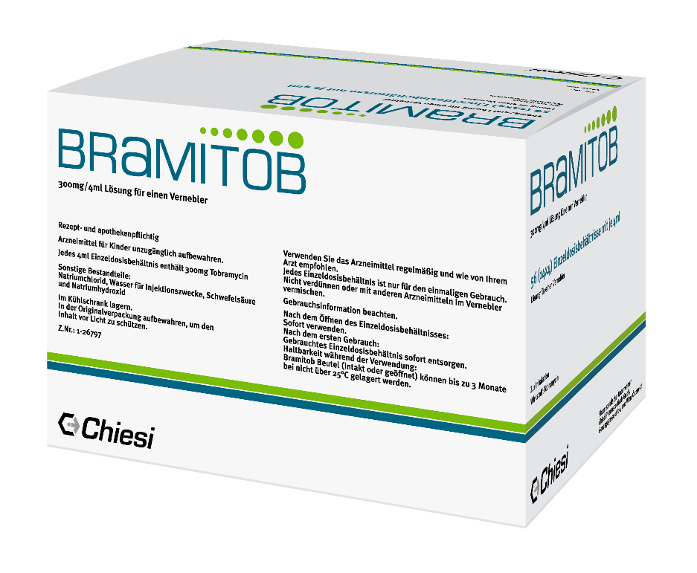

Slide 3
Нормативно – правові акти,
що регулюють забезпечення життєво необхідними лікарськими засобами хворих на муковісцидоз

Slide 4
Постанова Кабінету Міністрів України від 31.03.2015 № 160 «Про затвердження порядку забезпечення громадян, які страждають на рідкісні (орфанні) захворювання, лікарськими засобами та відповідними харчовими продуктами для спеціального дієтичного споживання»,
Наказ Міністерства охорони здоров’я України від 27.10.2014 № 778 «Про затвердження переліку рідкісних (орфанних) хвороб»,
Постанова Кабінету Міністрів України від 17.08.1998 р. № 1303 «Про впорядкування безоплатного та пільгового відпуску лікарських засобів за рецептами лікарів у разі амбулаторного лікування окремих груп населення та за певними категоріями захворювань»

Slide 5
Постанова Кабінету Міністрів України від 31.03.2015 № 160
1. Затверждує ПОРЯДОК забезпечення громадян, які страждають на рідкісні (орфанні) захворювання, лікарськими засобами та відповідними харчовими продуктами для спеціального дієтичного споживання
3. Прийняття рішення щодо необхідності у забезпеченні, за рахунок коштів:
державного бюджету;
місцевих бюджетів - комісіями, утвореними обласними та Київською міською держадміністраціями.
4. Забезпечення, продовження або припинення забезпечення громадян …., лікарськими засобами та харчовими продуктами здійснюється на підставі відповідного рішення однієї із зазначених у пункті 3 цього Порядку комісії після інформування нею громадянина про таке рішення та отримання його письмової згоди, а для дітей до 14 років та осіб, які в установленому порядку визнані судом недієздатними, - згоди їх законних представників.
5. Забезпечення громадян…, лікарськими засобами та харчовими продуктами здійснюється закладами охорони здоров’я відповідного профілю за місцем проживання або лікування таких громадян.

Slide 6
Наказ МОЗ України від 27.10.2014
№ 778
1. Затверждує ПЕРЕЛІК рідкісних (орфанних) захворювань, що призводять до скорочення тривалості життя хворих або їх інвалідизації та для яких існують визнані методи лікування
2.
№ з/п | Нозологія | МКХ-10 | Orpha.net
43 | Кістозний фіброз (муковісцидоз) | Е84.0, Е84.1, Е84.8 | 586

Slide 7
Постанова Кабінету Міністрів України від 17.08.1998 р. № 1303 (Пункт # 1)
Безоплатно і на пільгових умовах відпускаються лікарські засоби, які зареєстровані в Україні в установленому порядку та включені до галузевих стандартів у сфері охорони здоров’я.
Постановляє, що безоплатний або пільговий відпуск лікарських засобів за рецептами лікарів у разі амбулаторного лікування провадиться групам населення та за категоріями захворювань згідно з додатками 1 і 2.

Slide 8
Постанова Кабінету Міністрів України від 17.08.1998 р. № 1303 (Пункт # 1)
Наказ МОЗ №128 від 19.03.07. «Про затвердження клінічних протоколів надання медичної допомоги за спеціальністю "Пульмонологія» ,
Уніфікований клінічний протокол первинної, вторинної (спеціалізованої) та третинної (високоспеціалізованої) медичної допомоги «Муковісцидоз» , затверджений Наказом МОЗ № 723 від 15.07.16.
Останніх європейських рекомендаціях по лікуванню муковісцидозу ECFS best practice guidelines: the 2018 revision

Slide 9
Постанова Кабінету Міністрів України від 17.08.1998 р. № 1303 (Пункт # 1)
Зареєстрований препарат Брамітоб®, тобраміцин для інгаляційного введення, 300мг/4мл № 56 амп. в упаковці, згідно даних Державного реєстру лікарських засобів України", № РП: UA/15301/01/01 за Наказом МОЗ № 1389 від 08.11.17 року та задекларована оптово-відпускна ціна – 49 110,38 грн. (+ до 10 % дистриб'юторської націнки + 7 % ПДВ) згідно Наказу МОЗ № 495 від 16.03.18

Slide 10
Постанова Кабінету Міністрів України від 17.08.1998 р. № 1303 (Додаток # 1)
Затверждує ПЕРЕЛІК груп населення, у разі амбулаторного лікування яких лікарські засоби за рецептами лікарів відпускаються безоплатно:
особи з інвалідністю, …, якщо зазначені особи одержують пенсію в розмірі, що не перевищує мінімальний розмір пенсії, відповідно до Закону України “Про основи соціальної захищеності осіб з інвалідністю в Україні”;
особи з інвалідністю та особи, які отримують державну соціальну допомогу, призначену замість пенсії, відповідно до Закону України “Про основи соціальної захищеності осіб з інвалідністю в Україні”;
діти з інвалідністю відповідно до Закону України “Про основи соціальної захищеності осіб з інвалідністю в Україні”

Slide 11
Постанова Кабінету Міністрів України від 17.08.1998 р. № 1303 (Додаток # 2)
Затверждує ПЕРЕЛІК категорій захворювань, у разі амбулаторного лікування яких лікарські засоби відпускаються безоплатно
# 19 - Муковісцидоз

Slide 12
Постанова Кабінету Міністрів України від 17.08.1998 р. № 1303 (Пункт # 2)
Відпуск лікарських засобів безоплатно і на пільгових умовах у разі амбулаторного лікування осіб провадиться аптеками за рецептами, виписаними лікарями лікувально-профілактичних закладів за місцем проживання цих осіб,
Безоплатний відпуск лікарських засобів дітям з інвалідністю провадиться за рецептами лікарів незалежно від місця проживання цих дітей, але в межах Автономної Республіки Крим, області, міст Києва і Севастополя. У цьому разі витрати, пов'язані з оплатою вартості лікарських засобів, беруть на себе органи охорони здоров'я за місцем їх відпуску.

Slide 13

Шлях пацієнта № 1 (ідеальний)
Спеціалізована ЛПУ (Медико-генетичний Центр)
Встановлення
інвалідності
Медико - соціальна експертна комісія (МСЕК)
Виписка рецепту
в ЛПУ за місцем проживання
Отримання консультативно – діагностичного висновку спеціаліста
Отримання препарату у аптеках, закріплених за цими закладами.

Slide 14
Приклади Спеціалізованих ЛПУ
Київ: Охмадит, КМДКЛ №1, НДІ фтизіатрії, НДІ ПАГ, Дитяча обласна лікарня
Львів: Західноукраїнський спеціалізований дитячий медичний центр
Харків: Міжобласний спеціалізований медико-генетичний центр рідкісних (орфанних) захворювань
Одеса: Дитяча обласна лікарня

Slide 15
Шлях пацієнта № 2 (реальний)
В ЛПУ Рецепт виписали, а в аптеці
відмовились відпустити (через відсутність на дистриб'юторі, та/ або питання при формуванні ціни на дистриб'юторі)
Запит до дистриб'ютора та компанії Амакса
Запит до головного лікаря про надання інформації про використання бюджетних коштів на закупівлю таких пільгових ЛЗ
В ЛПУ відмовилися виписувати рецепт (через відсутність фінансування)
Звернення в місцеве управління охорони здоров'я та/
або місцеву адміністрацію
Рецепт виписали, а в аптеці
відмовили відпустити (через відсутність фінансування)
Запит завідувачу аптекою про надання інформації про використання бюджетних коштів на закупівлю таких пільгових ЛЗ

Slide 16
НАЦІОНАЛЬНИЙ ПЕРЕЛІК ЛІКАРСЬКИХ ЗАСОБІВ,
Базового переліку основних лікарських засобів
(Model List of Essential Medicines), рекомендованих ВООЗ

Slide 17
КАБІНЕТ МІНІСТРІВ УКРАЇНИ,
ПОСТАНОВА від 25.03.2009 р. № 333
Деякі питання державного регулювання цін на лікарські засоби і вироби медичного призначення
Загальна кількість препаратів, що включені до Нацпереліку і мають забезпечуватися на 100% у закладах охорони здоров’я становить 427 препаратів.
Національний перелік основних лікарських засобів – це перелік безпечних ліків із доведеною ефективністю, які держава гарантуватиме пацієнту безкоштовно.
Після того, як заклади охорони здоров’я закуплять 100% обсягу потреби в ліках, включених до Нацпереліку, вони можуть закуповувати інші лікарські засоби, зареєстровані в Україні та не включені до Нацпереліку.

Slide 18
Зразки листів

Slide 19
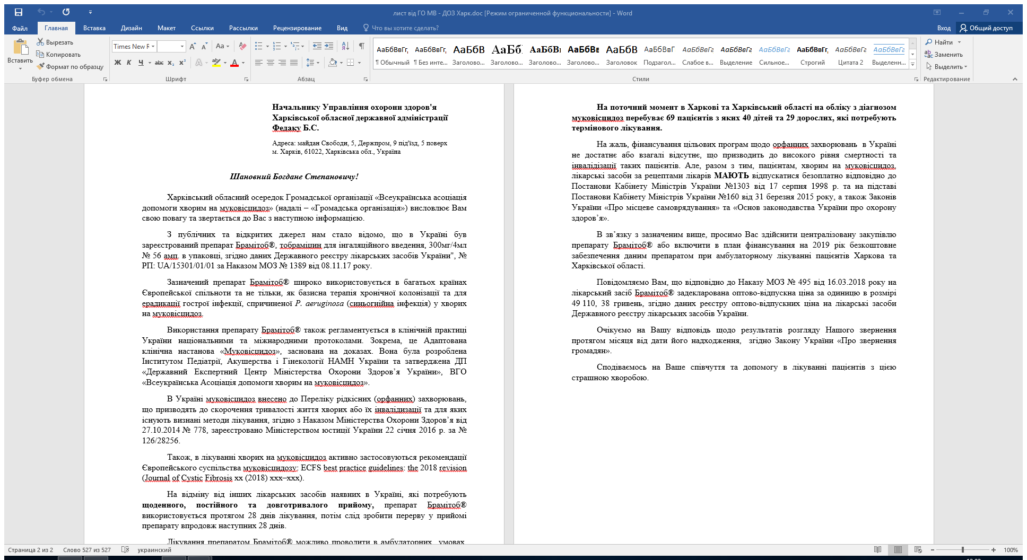
Зразки листів

Slide 20
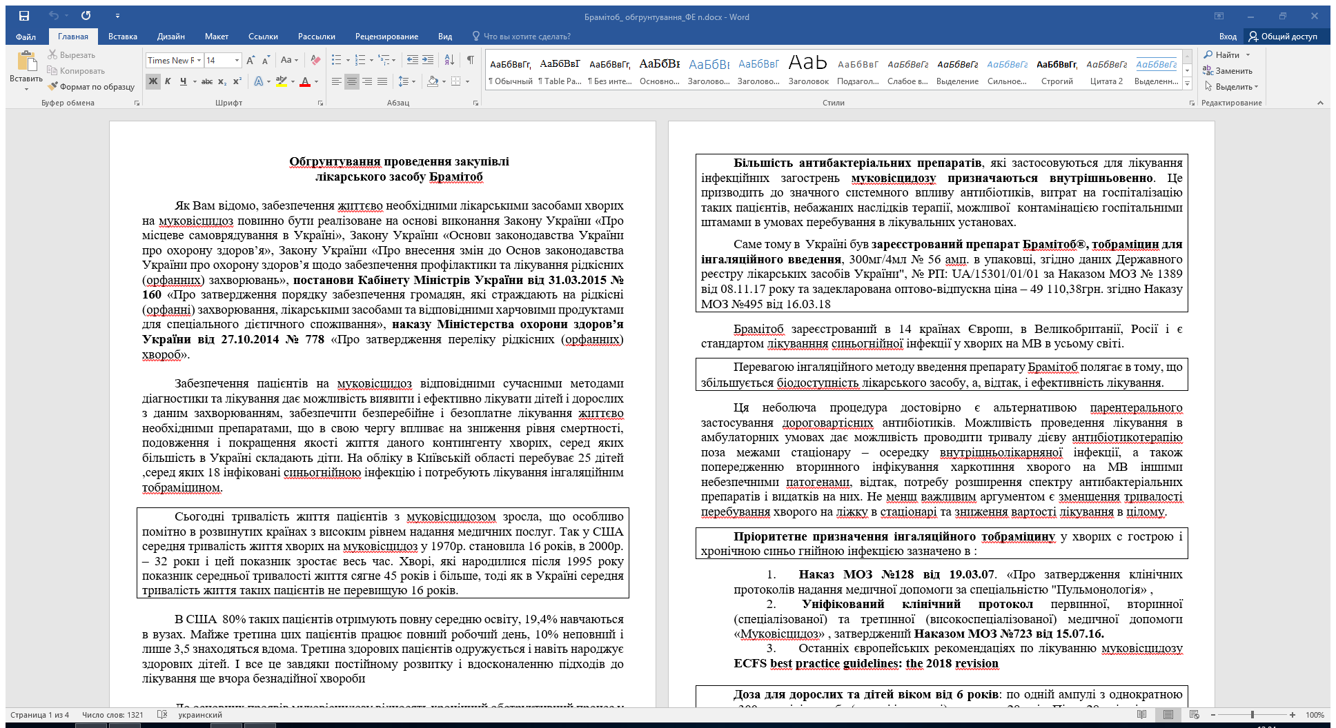
Зразки листів

Slide 21
АМАКСА зовнішня служба
# | ФІО | Посада | Mobile
1 | Беліченко Андрій | Керівник зовнішньої служби | (067)2163667
2 | Ковтун Ольга | KAM Hospital (Lviv) | (067)4625203
3 | Масник Ростислав | KAM Hospital (Lviv) | (067)2163665
4 | Колесник Анна | Продакт менеджер | (067)2334981

Slide 22
Дякую за увагу!

